Slide 1

3 + 4Dudes
Sisätilapaikannus valokuvilla

Slide 2
Prototyyppi
Valokuviin pohjautuva 3D-mallin luominen paikannusta varten
Malli Learning Center Betan aulasta
Blogissa (3+4Dudes) linkki interaktiiviseen malliin

Slide 3
Vastaanotto
Varsinaista laajamittaista käyttäjätestausta ei ole tehty
Yritysmaailmassa konseptille on kuitenkin ollut kiinnostusta
Myös markkinatutkimuksissa teknologian odotetaan kasvavan

Slide 4
Seuraavat vaiheet
Mallin laajentaminen ja tarkentaminen
Paikannuksen tutkiminen
AR-ominaisuuksien kehittäminen

Slide 5
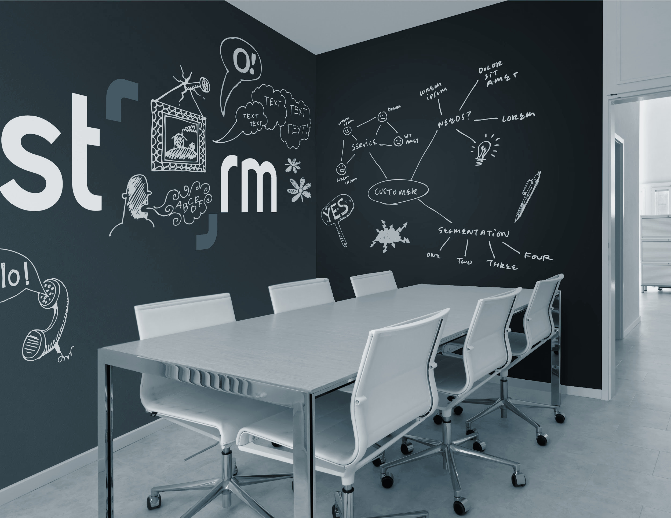
Kysymyksiä?

